Slide 1
الفصل الثاني
رياضيات 5
العام الدراسي 1443هـ
إعداد: أ/عبدالعزيز الشريف

Slide 2
المادة:
اليوم:
التاريخ:
غسل اليدين
الالتزام بارتداء الكمامة
التباعد الاجتماعي
عدم المصافحة

Slide 3
2-2 حل المعادلات والمتباينات الأسية
رابط الدرس الرقمي
فيما سبق
درست تمثيل الدوال الأسية بيانياً
و الآن
احل معادلات أسية.
أحل متباينات أسية.
أحل مسائل تتضمن نمواً أسياً و اضمحلالاً أسياً.
المفردات
-
-

Slide 4
لماذا؟

Slide 5
خاصية المساواة للدوال الأسية
مفهوم أساسي

Slide 6
مثال 1
حل المعادلات الأسية

Slide 7
الحل
b
a

Slide 8
تحقق من فهمك

Slide 9
الحل
1B
1A

Slide 10
تدرب
وحل المسائل
حل المعادلة التالية:

Slide 11
الحل
1

Slide 12
مثال 2
كتابة دالة أسية

Slide 13
الحل
a

Slide 14
الحل
b

Slide 15
تحقق من فهمك

Slide 16
الحل
2A

Slide 17
الحل
2B

Slide 18
تدرب
وحل المسائل

Slide 19
الحل
a

Slide 20
الحل
b

Slide 21
الربح المركب
مفهوم أساسي

Slide 22
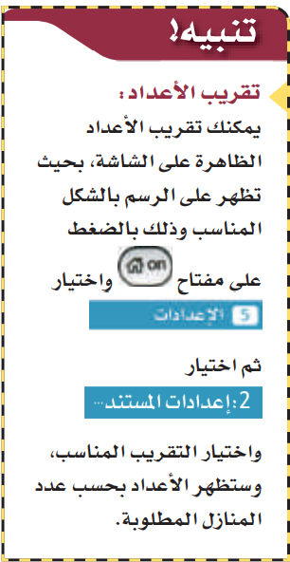
مثال 3
الربح المركب

Slide 23
الحل
3

Slide 24
تحقق من فهمك

Slide 25
الحل
3

Slide 26
تدرب
وحل المسائل

Slide 27
الحل
13

Slide 28
خاصية التباين لدالة النمو
مفهوم أساسي

Slide 29
خاصية التباين لدالة الاضمحلال
مفهوم أساسي

Slide 30
مثال 4
حل المتباينات الأسية

Slide 31
الحل
4

Slide 32
تحقق من فهمك
حل المتباينات التالية:

Slide 33
الحل
4A

Slide 34
الحل
4B

Slide 35
تدرب
وحل المسائل
حل المتباينة التالية:

Slide 36
الحل
15

Slide 37
مسائل
التفكير العليا

Slide 38
تم بحمد الله
مع تمنياتي لكم بالتوفيق والنجاح
حساباتي على السوشيال ميديا

